Slide 1
Расстояние между скрещивающимися прямыми. Расстояние от точки до плоскости

Slide 2
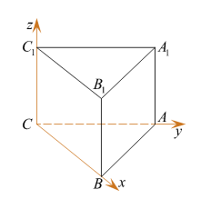
1. Основанием прямой треугольной призмы ABCA₁B₁C₁ является прямоугольный треугольник ABC с прямым углом C. Грань ACC₁A₁ является квадратом. а) Докажите, что прямые CA₁ и AB₁ перпендикулярны. б) Найдите расстояние между прямыми CA₁ и AB₁, если AC = 4, BC = 7.
a) Пусть АС=а, СС₁=а, ВС=b.
С(0,0,0), А(0,а,0), В₁(b,0,a),
A₁(0,a,a)
$\vec{CA\text{1}}$(0,a,a), $\vec{AB\text{1}}\left(b,−a,a\right)$
$\vec{CA\text{1}}·$ $\vec{AB\text{1}}$=0·b-a·a+a·a=0
Значит, $\vec{CA\text{1}}\text{⊥} \vec{AB\text{1}}$

Slide 3
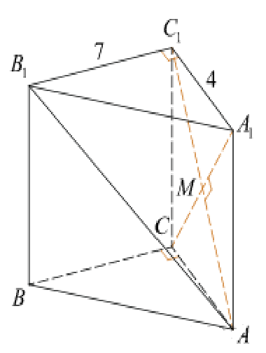
б) Расстояние d от точки до плоскости, заданной уравнением Ах + By + Cz + D = 0, находится по формуле
AC = 4, BC = 7 . Тогда А(0,4,0), В₁(7,0,4), A₁(0,4,4).
Рассмотрим плоскость α, проходящую через AB₁ и параллельную A₁C. Вектор $\vec{CA\text{1}}$(0,4,4) параллелен плоскости α, а значит, перпендикулярен нормали к ней. Пусть $\vec{n }$(A,B,C).
$\vec{n }$· $\vec{CA\text{1}}$=4B+4C=0
4B=-4C, B=-C.
Точки А и В1 принадлежат плоскости α
Ах+Ву+Сz+D=0
4B+D=0, B=-$\frac{1}{4}$D, C=$\frac{1}{4}$D
7A+4C+D=0, A=-$\frac{2}{7}$D
-$\frac{2}{7}$Dx-$\frac{1}{4}$Dy+$\frac{1}{4}$Dz+D=0
8x+7y-7z-28=0 уравнение плоскости
$ρ(СА1, АВ1)=ρ(С, \text{α})=\frac{\left|8\text{·}0+7\text{·}0−7\text{·}0−28\right|}{\sqrt{64+49+49}}$=$\frac{28}{\sqrt{162}}$=$\frac{14\sqrt{2}}{9}$
.

Slide 4
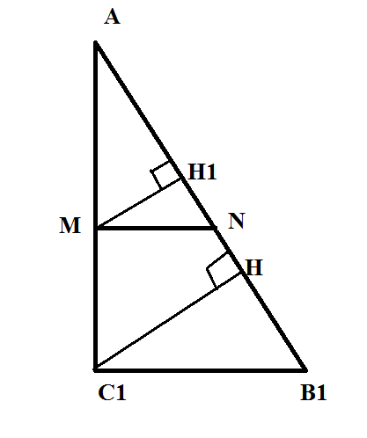
B₁C₁=7, AC₁=4$\sqrt{2}$
AB₁=9
С₁Н=$\frac{28\sqrt{2}}{9}$
МН₁=$\frac{14\sqrt{2}}{9}$

Slide 5
Метод координат
Основные формулы.
1. Расстояние между точками
2. Координаты середины С отрезка АВ равны средним арифметическим соответствующих координат его концов:
Координаты точки пересечения медиан треугольника равны средним арифметическим соответствующих координат его вершин.
3. Скалярным произведением векторов называется число

Slide 6
4. Если — ненулевые векторы, а —угол между ними, то
Векторы перпендикулярны (ортогональны) тогда и только тогда, когда а • b = 0, или
5. Уравнение плоскости, проходящей через точку перпендикулярно ненулевому вектору ( вектору нормали плоскости), имеет вид
Любое линейное уравнение с тремя неизвестными Ax + By + Cz + D = 0,
где числа А, В и С одновременно не равны нулю, есть уравнение некоторой плоскости, причём п (А; В; С) — вектор нормали этой плоскости.
6. (Уравнение плоскости в отрезках.) Если плоскость не проходит через начало координат, то её уравнение можно представить в виде
где (р; 0; 0), (0; q; 0), (0; 0;r ) — точки пересечения плоскости с осями Ох, Оу и Oz соответственно.

Slide 7
7. Косинус угла между плоскостями равен модулю косинуса угла между векторами нормалей этих плоскостей, т. е. если — угол между плоскостями, заданными уравнениями
8. Параметрические уравнения прямой, проходящей через точку параллельно ненулевому вектору (направляющий вектор прямой), имеют вид
9. Расстояние d от точки до плоскости, заданной уравнением Ах + By + Cz + D = 0, находится по формуле

Slide 8
Если — угол между прямой с направляющим вектором и плоскостью Ах + Ву + Cz + D = 0 с вектором нормали
то равен модулю косинуса угла между этими векторами, т. е.

Slide 9
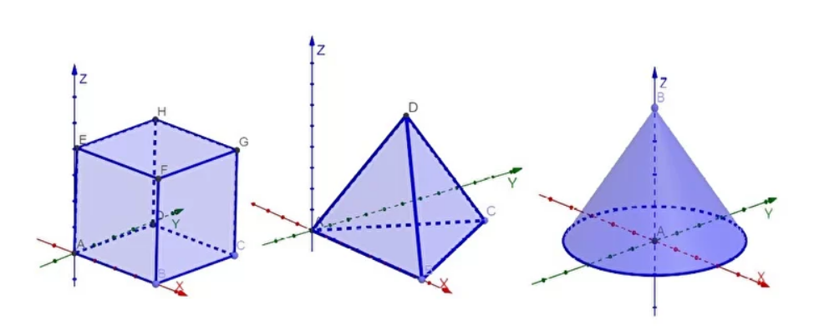
Для решения задачи по стереометрии координатным методом нужно выбрать декартову систему координат. Ее можно выбрать как угодно, главное, чтобы она была удобной. Приведем примеры выбора системы координат в кубе, пирамиде и конусе:
Примеры выбора системы координат

Slide 10
Уравнение плоскости
В задачах №14 ЕГЭ часто требуется найти угол между прямой и плоскостью и расстояние между скрещивающимися прямыми. Но для этого вы должны уметь выводить уравнение плоскости. В общем виде уравнение плоскости задается формулой: ,где A,B,C,D – какие-то числа. Если найти A,B,C,D, то мы найдем уравнений плоскости. Плоскость однозначно задается тремя точками в пространстве, значит нужно найти координаты трех точек, лежащий в данной плоскости, а потом подставить их в общее уравнение плоскости.
Например, пусть даны три точки:
Подставим координаты точек в общее уравнение плоскости:
Получилась система из трех уравнений, но неизвестных 4: A,B,C,D.
Если наша плоскость не проходит через начало координат, то мы можем D приравнять 1, если же проходит, то D=0. Объяснение этому простое: вы можете поделить каждое ваше уравнения на D, от этого уравнение не изменится, но вместо D будет стоять 1, а остальные коэффициенты будут в D раз меньше. Теперь у нас есть три уравнения и три неизвестные – можем решить систему:

Slide 11
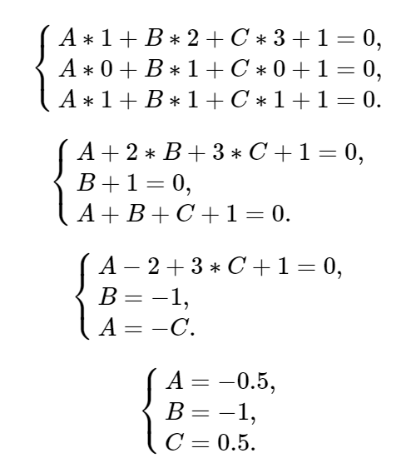
Пример: Найти уравнение плоскости, проходящей через точки K(1;2;3); P(0;1;0); L(1;1;1).
Решение: Подставим координаты точек в уравнение плоскости D=1:
K(1;2;3)
P(0;1;0)
L(1;1;1)
Получаем искомое уравнение плоскости:
−0.5x−y+0.5z+1=0.

Slide 12
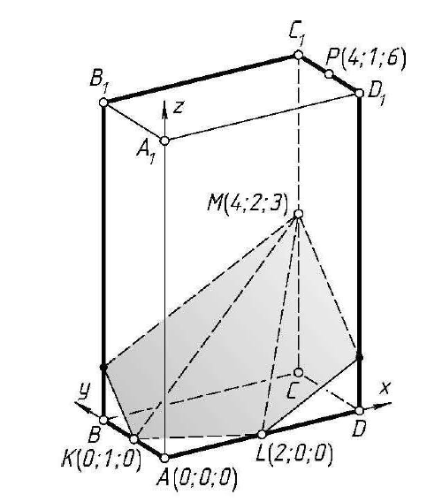
Пример: Дан прямоугольный параллелепипед ABCDA₁B₁C₁D₁ с рёбрами АВ = 2, AD = 4, АА₁ = 6. Найдите расстояние от середины ребра D₁C₁ до плоскости, проходящей через середины рёбер АВ, AD и СС_{г}.
Решение. Пусть К, L, М и Р — середины рёбер АВ, AD, СС₁ и C₁D₁ соответственно. Введём прямоугольную систему координат, взяв за её начало вершину А. Найдём координаты следующих точек: L(2; 0; 0), К(0; 1; 0), М(4; 2;3), Р(4; 1; 6).
Тогда уравнение плоскости KLM имеет вид
Расстояние от точки Р (4; 1; 6) до плоскости равно

Slide 13
Расстояние от точки до плоскости
Зная координаты некоторой точки M(x_{M};y_{M};z_{M}), легко найти расстояние до плоскости Ax+By+Cz+D=0:
Пример: Найдите расстояние от т. H(1;2;0) до плоскости, заданной уравнением: 2∗x+3∗y−√2∗z+4=0.
Решение: Из уравнения плоскости сразу находим коэффициенты:
A=2, B=3, C=−√2, D=4.
Подставим их в формулу для нахождения расстояния от точки до плоскости.

Slide 14
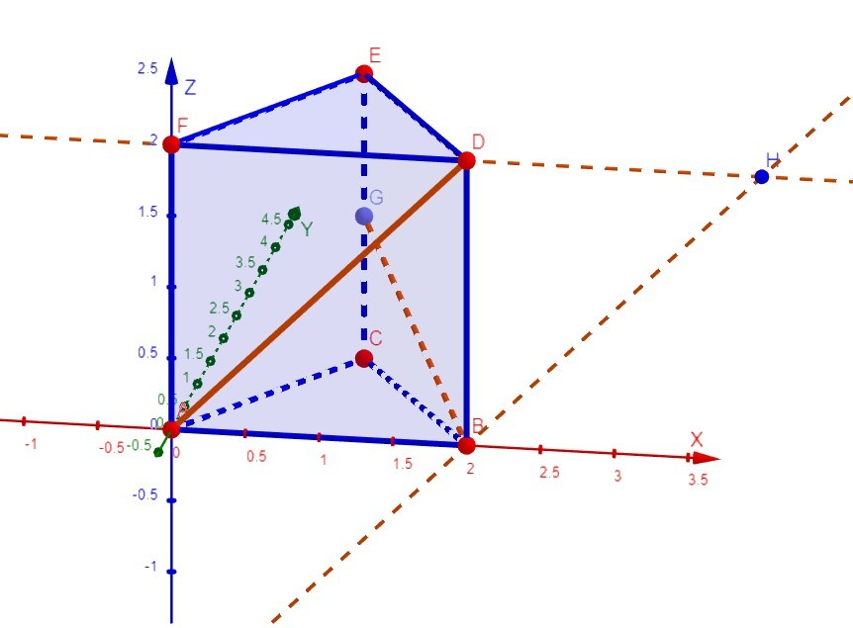
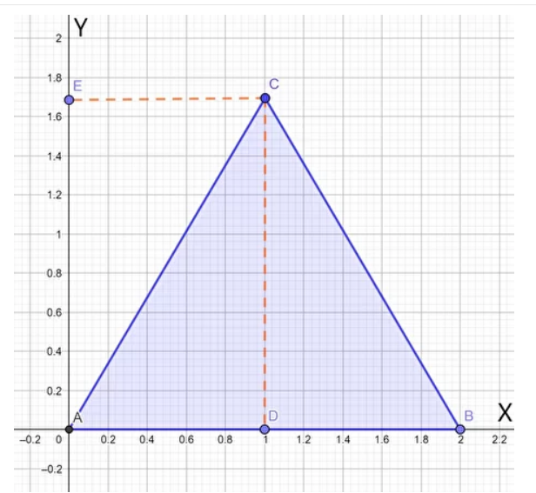
Пример: Дана правильная треугольная призма ABCFDE, ребра которой равны 2.
Точка G - середина ребра CE.
а)Докажите, что прямые AD и BG перпендикулярны.
б)Найдите расстояние между прямыми AD и BG.
Решение:
Решим задачу полностью методом координат. Нарисуем рисунок и выберем декартову систему координат.
Определим координаты точек A, D, B и G. Координаты точки G по осям x и y совпадают с координатами точки C.
Мы нашли координаты векторов. Теперь воспользуемся формулой для нахождения косинуса угла между скрещивающимися прямыми. Если косинус получится равен 0, это будет значить, что прямые перпендикулярны.

Slide 15
б)Для того, чтобы найти расстояние между скрещивающимися прямыми необходимо провести плоскость, проходящую через одну из прямых параллельно первой прямой.
Выполним параллельный перенос прямой DA в точку B. Получим прямую BН, где точка H лежит на продолжении ребра FD, потому что BH, очевидно, лежит в плоскости грани ABD, как прямая параллельная AD, и проходящая через точку B.
Искомая плоскость, проходящая через прямую BG, и параллельная прямой AD, будет проходить через три точки: B, G и H. Найдем координаты точки H.
Так как ADHE параллелограмм по построению, то DH=AB: H(4;0;2). Уравнение плоскости получим из системы уравнений, подставив в общее уравнение плоскости найденные координаты точек B, G и H.
, H(4;0;2)
Из системы уравнений находим:
Составляем уравнение плоскости:
Найдем расстояние от любой точки на прямой AD до найденной плоскости, это и будет искомым расстоянием между прямыми AD и BG. На прямой AD удобно выбрать т. A(0;0;0).

Slide 16
3. На ребре АА₁ прямоугольного параллелепипеда ABCDA₁B₁C₁D₁ взята точка E так, что АЕ:ЕА₁=1:2, на ребре ВВ₁ - точка F так, что В₁F: FВ=1:5, а точка T- середина ребра В₁С_{1.}Известно, что АВ=2, АD=6, АА₁=6. а)Докажите, что плоскость EFT проходит через точку D₁ б)Найдите угол между плоскостью EFT и AA₁B₁
А₁(0,0,0)
А(0,0,6)
В₁(0,2,0)
D1(6,0,0)
Е(0,0,2)
F(0,2,1)
T(3,2,0)

Slide 17
Е(0,0,2) , F(0,2,1), T(3,2,0)
3A+2B+D=0
2B+C+D=0
2C+D=0
Получаем С=-$\frac{1}{2}$D, B=-$\frac{1}{4}$D, A=-$\frac{1}{6}$D
-$\frac{1}{6}$x--$\frac{1}{4}$y-$\frac{1}{2}$z+1=0
-2x-3y-6z+12=0
Подставим координаты точки D₁(6,0,0)
-2*6-3*0-6*0+12=0 –верно. Значит, плоскость EFT проходит через D₁

Slide 18
Найдите угол между плоскостями EFT и AA₁B_{1.}
Уравнение плоскости EFT -2x-3y-6z+12=0.
Нормальный вектор (-2,-3, -6). Аналогично, находим уравнение плоскости AA₁B₁: 0A+0B+0C+D=0, D=0
6C+D=0, C=0, 2B+D=0, B=0
X=0 уравнение плоскости AA₁B_{1.} Нормальный вектор (1,0,0)
$сos α=\frac{\left|A∗A1+B∗B1+C∗C1\right|}{\sqrt{A2+B2+C2}∗\sqrt{A21+B21+C21}}$,
$сos α=\frac{\left|−2∗1−3∗0−6∗0\right|}{\sqrt{(−2)2+(−3)2+(−6)2}∗\sqrt{1+0+0}}$=$\frac{2}{7}, α$=arccos$\frac{2}{7}$ Ответ. arccos$\frac{2}{7}$

